Slide 1
Python程序设计
第3章 Python运算符与表达式
深圳大学计算机与软件学院

Slide 2
学习目标
了解Python表达式与语句的区别
掌握常用运算符的使用；
了解运算符的优先级。

Slide 3
运算符与表达式
运算符：被用于完成对变量和值进行各种操作的符号。例如：+、-、*等
表达式：表达式是可以计算的代码片段，由常量、变量和运算符或函数按规则构成，返回运算结果。

Slide 4
3.1 算术运算符
运算符 | 名称 | 示例 | 运算结果
+ | 加法 | 5 + 10 | 15
- | 减法 | 100 – 5 | 95
* | 乘法 | 8 * 9 | 72
/ | 浮点除 | 100 / 5 | 20.0
// | 整除 | 3 // 2 | 1
% | 模(求余） | 9 % 4 | 1
** | 幂 | 2**3 | 8
结合方向：自左向右。
实验：（…)/(2*a)

Slide 5
3.2 赋值运算符
复合赋值运算符： op=
复合赋值表达式
变量 op = 表达式
等价于
变量 = 变量 op (表达式）
上述op表示双目运算符。
除下表中给出的算术运算符外，还可以是下节的
位运算符：&、|、^、>>、<<

Slide 6
3.2 赋值运算符
运算符 | 名称 | 示例 | 等价形式
= | 赋值 | x = 5*2 | x = 5*2
+= | 复合赋值 | x += 5*2 | x = x+(5*2)
-= | 复合赋值 | x -= 5*2 | x = x-(5*2)
*= | 复合赋值 | x *= 5*2 | x = x*(5*2)
/= | 复合赋值 | x /= 5*2 | x = x/(5*2)
%= | 复合赋值 | x %= 5*2 | x = x%(5*2)
//= | 复合赋值 | x //= 5*2 | x = x//(5*2)
**= | 复合赋值 | x **= 5*2 | x = x**(5*2)

Slide 7
3.3 比较(关系)运算符
用于对两个值进行比较，结果为布尔值(True,
False)。常用于第4章if、while中。设x=5,y=10。
运算符 | 名称 | 示例 | 值
== | 相等 | x == y | False
!= | 不相等 | x != y | True
> | 大于 | x > y | False
< | 小于 | x < y | True
>= | 大于等于 | x >= y | False
<= | 小于等于 | x <= y | True

Slide 8
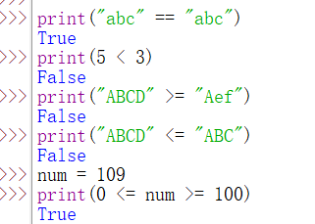
比较运算符
比较运算的两个操作数的数据类型相同。
数值的关系运算即两数值大小比较。
字符串的关系运算是字典序比较，即不等字符的
码值比较。例如：″ABC″ > ″ABa″ 为False。

Slide 9


3.3 比较运算符
例：运行下列代码，理解关系运算符。
score = int(input('pls input score:')) print(0 <= score >= 100)

Slide 10


3.3 比较运算符
例：输入成绩，判断该成绩是否在0~100之间，输出
True或False。
score = int(input('pls input score:')) print(0 <= score <= 100)

Slide 11
3.4 逻辑运算符
通常表示并且或或者的条件关系。
百分制成绩合法
运算符 | 名称 | 描述 | 示例
and | 逻辑与 | 操作数都为True, 结果才为True | x >=0 and x <= 100
or | 逻辑或 | 操作数有一个为True, 结果就是True | x < 0 or x > 100
not | 逻辑非 | 单目运算符，True变False，False变True。 | not(x <0 or x > 100)
百分制成绩非法
百分制成绩合法

Slide 12
练习1
输入年，输出闰年判断结果。
闰年：能被400整除或者能被100整除，但不能被4整除。
or，优先级低于and。不用加括号
year = int(input()) print(year % 400 == 0 or year % 4 == 0 and year % 100 != 0) print(not year % 400 or not year % 4 and year % 100)
代码得出： y == 0 与 not y 等价。
y != 0 与 y 等价。

Slide 13
练习1
两个表达式等价，即在任何取值下相等。
表达式 | y = 0 | y ≠ 0
y == 0
not y
True
False
True
False
表达式 | y = 0 | y ≠ 0
y != 0
y
False
True
False
True

Slide 14

运算符的优先级和结合性
优先级（1最高，7最低） | 运算符 | 描述 | 结合性
1 | ** | 幂 | 从右向左
2 | *,/, %,// | 乘、除、取模 | 从左向右
3 | +,- | 加、减 | 从左向右
4 | >、>=等 | 关系运算符 | 从左向右
5 | not | 逻辑非 | 从左向右
6 | and | 逻辑与 | 从左向右
7 | or | 逻辑或 | 从左向右

Slide 15
3.5 位运算符
用于操作二进制数。
运算符 | 名称 | 描述
& | 按位与 | 如果该运算符两边的操作数对应位都为1,则结果位为1。
| | 按位或 | 如果该运算符两边的操作数对应位有一个为1,则结果位为1。
^ | 按位异或 | 如果该运算符两边的操作数对应位只有一个为1,则结果位为1。
~ | 取反 | 对操作数的所有位取反

Slide 16
3.5 位运算符
用于操作二进制数。
运算符 | 名称 | 描述
<< | 零填充左移 | 以右边填充0的方式将所有位向左边移动给定位，最左边的位将被舍弃。
>> | 带符号右移 | 通过复制最左边位的方式将所有位右移给定位，最右边的位将被舍弃。

Slide 17
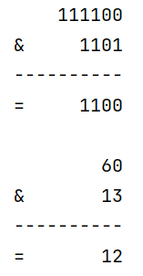
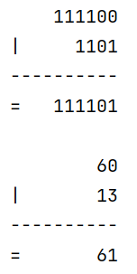
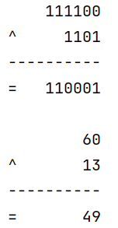
位运算例
例：60与13的按位与运算。其它同理，只列结果。
print(f"{60:10b}\n&{13:9b}\n{"-"*10}\n={60 & 13: 9b}\n") print(f"{60:10d}\n&{13:9d}\n{"-"*10}\n={60 & 13: 9d}")

Slide 18
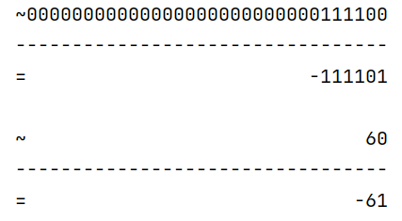
位运算例
例：60按位取反运算。
print(f"~{60:032b}\n{"-"*33}\n={~60: 32b}\n") print(f"~{60:32d}\n{"-"*33}\n={~60: 32d}")
按位取反后补码对应的原码

Slide 19
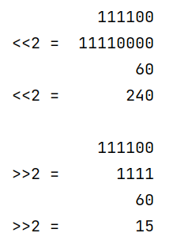
位运算例
例：6左移2位、右移2位运算。
print(f"{60:15b}\n<<2 ={60 << 2:10b}") print(f"{60:15d}\n<<2 ={60 << 2:10d}\n") print(f"{60:15b}\n>>2 ={60 >> 2:10b}") print(f"{60:15d}\n>>2 ={60 >> 2:10d}")
左移n位：乘2**n
右移n位：除2**n

Slide 20
3.6 身份运算符
用于比较对象是否为具有相同内存地址的相同对象
运算符 | 描述 | 示例
is | 如果两个操作变量是同一对象，则返回True | x is y
is not | 如果两个操作变量不是同一对象，则返回True | x is not y

Slide 21
3.6 身份运算符
例：运行下列代码，理解身份运算符与值相等的不同。
a = 1 ; b = 1 # 整数，不可变数据类型 print(f"a is b: {a is b}, a is not b: {a is not b}") s = "abc" # 字符串，不可变数据类型 s1 = s[:]; s2 = s print(f"s1 is s: {s1 is s}, s1 is not s: {s1 is not s}") print(f"s2 is s: {s2 is s}, s2 is not s: {s2 is not s}") l = [1,2,3] # 列表，可变数据类型，不用理解 l1 = l[:]; l2 = l # 理解l1和l，l2和l是否相同对象 print(l, l1, l2) print(f"l1 is l: {l1 is l}, l1 is not l: {l1 is not l}") print(f"l2 is l: {l2 is l}, l2 is not l: {l2 is not l}") print(id(l), id(l1), id(l2))

Slide 22
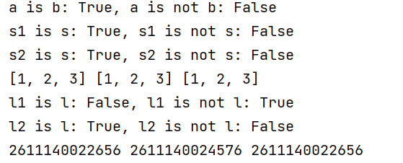
3.6 身份运算符
例：运行下列代码，理解身份运算符与值相等的不同。

Slide 23
3.7 成员身份运算符
用于测试一个序列是否在一个对象中。
运算符 | 描述 | 实例
in | 如果一个含有具体值的序列包含在指定的对象中，返回True | x in y
not in | 如果一个含有具体值的序列不包含在指定的对象中，返回True | x not in y
字符串部分已学习in、not in。

Slide 24
3.8 运算符优先级（了解）
Python运算符优先级从高到低如下表所示。多加()。
运算符 | 描述
() | 圆括号
f(args...) | 函数调用
x[index:index] | 切片
x[index] | 下标
x.attribute | 属性引用
** | 乘方
~x | 按位取反
+x, -x | 正，负

Slide 25
3.8 运算符优先级
运算符 | 描述
*, /, % | 乘，除，取模
+, - | 加，减
<<, >> | 移位
& | 按位与
^ | 按位异或
| | 按位或
in, not in, is, is not, <, <=, >, >=,<>, !=, == | 比较，关系，身份

Slide 26
3.8 运算符优先级
运算符 | 描述
not x | 逻辑非
and | 逻辑与
or | 逻辑或

Slide 27
3.9 项目实践
编写一个程序，输入体重、跑步时间、跑步速度，计算并输出跑步距离和消耗的卡路里。消耗卡路里=体重×运动时间×运动系数。系数=30÷速度。
根据题目，思考代码框架，看书理解代码。

Slide 28

补充：函数的理解
查帮助，了解函数的返回值，参数。同数学函数理解。
上述帮助文档说明字符串的lower方法返回串转小写的字符串结果。
参数无，计算结果字符串，可对结果继续实施字符串运算。

Slide 29
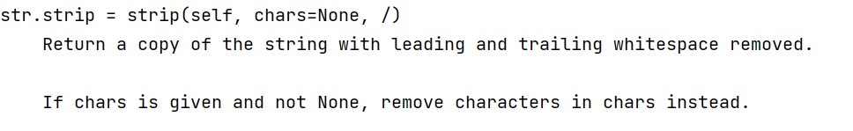
补充：函数的理解
上述帮助文档说明字符串的strip方法返回串消除前后空格的字符串结果。
参数chars=None，表示可默认不带参数，None，若给出chars且非None, 消除前后chars中的字符。

Slide 30


补充：函数的理解
查看帮助后写简单语句测试用法。

Slide 31
练习2
输入一个小数，输出整数部分和小数部分。
from math import * num = float(input("input number:")) print(int(num), num-int(num)) print(int(modf(num)[1]), modf(num)[0])

Slide 32
练习3
四叶玫瑰数是4位数的自幂数。自幂数是指一个n位数，它的每个位上的数字的n次幂之和等于它本身。
输入一个四位数，判断其是否四叶玫瑰数（1634、8208、9474）。

